Slide 1
Повторяющиеся игры. Подигры. Бесконечно повторяющиеся игры

Slide 2
Игровые взаимодействия между одними и теми же игроками повторяются:
Противостояние между упрямым ребенком и его родителями продолжается изо для в день;
Две фирмы, конкурирующие друг с другом, рассчитывают на то, что их конкуренция продлится и в следующем году, и через два года;
Люди, отвечающие за кредитно-денежную политику в центральном банке, скорее всего, будут отвечать за нее и через год.

Slide 3
Определение
Повторяющиеся игры – это некоторый класс динамических игр с полной, но несовершенной информацией, который имеет специальное прикладное значение.
В случае повторяющихся игр возможно увязывание стратегий наказания с последними ходами нарушителей. Возможно применение стратегий, учитывающих несколько последних ходов партнеров.

Slide 4
Пример
Стратегией игрока i является тройка xi = ( ai ,bi ,ci ), где ai ,bi ,ci {C,K} ( С – сотрудничество, К – конфликт) и интерпретируются следующим образом:
1. Игрок i выбирает ai в первом повторении игры (t = 1);
2. В момент t > 2 игрок i выбирает bi , если игрок j вел себя мирно в момент времени (t – 1), и ci в противном случае.

Slide 5
Дерево игры
Чтобы получить дерево дважды повторяющейся игры, следует к каждой конечной вершине исходной игры «прикрепить» дерево исходной игры.
Аналогично, чтобы получить дерево n раз повторяющейся игры, следует к каждой конечной вершине n − 1 раз повторяющейся игры «прикрепить» дерево исходной игры.

Slide 6
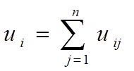
Общий выигрыш в повторяющихся играх
Общий выигрыш рассчитывается суммированием выигрышей в вершинах, лежащих на траектории повторяющейся игры. Таким образом, если u_{ij} —выигрыш, полученный i-м игроком в результате j-го повторения игры (на j-м раунде), то общий выигрыш в n раз повторяющейся игре составит:

Slide 7
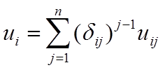
Выигрыши в повторяющихся играх
Часто в повторяющихся играх выигрыши дисконтируют, что отражает тот факт, что игроки больше предпочитают получить выигрыш сейчас, а не в будущем.
Другими словами, пусть дисконтирующий множитель i-го игрока для j-го раунда. Тогда общий выигрыш рассчитывается по формуле:

Slide 8
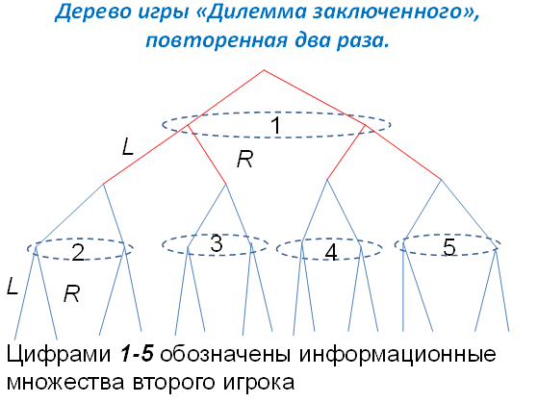

Slide 9
Дилемма заключенного
Множество 1 соответствует принятию решения (молчать/сознаться или L / R ), в момент времени 1, то есть когда игроки играют «дилемму заключенного» в первый раз.
Множества 2-5 соответствуют принятию решения в момент времени 2, для каждого из 4 возможных вариантов исхода игры на первом этапе. Следуя формальному определению чистой стратегии в динамической игре, получается, что у игроков 2⁵ = 32 чистых стратегий. Некоторые из этих стратегий являются эквивалентными.

Slide 10
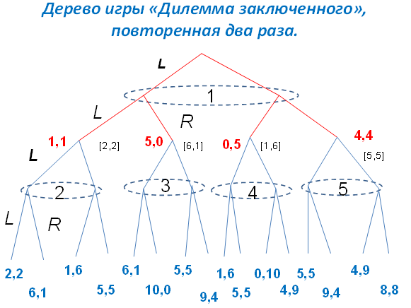

Slide 11
Дилемма заключенного, повторенная 2 раза
Утверждение 1. Если в статической игре G существует единственное РН, то в игре G(T) существует единственное СПРН, которое сводится к повторению статического РН
Утверждение 2. Если множество РН в игре G не пусто, то любая последовательность РН игры G образует СПРН в повторяющейся игре G(T).

Slide 12
Повторяющиеся игры
это такие игры, в которых:
есть конечный результат
можно играть по нескольку раз
есть определенные правила
ограничено число материалов игры

Slide 13
Повторяющиеся игры
Игра в карты «Дурак»
В игре участвует от 2 до 6 игроков, колода состоит из 36 карт, 4 масти от шести до туза.
Как правило, проигравшему присваивается буква Д. Играют вторую партию, те же самые карты, те же самые правила. Проигравшему дают следующую букву из слова Дурак, то есть У, если проигравший тот же игрок, или Д, если он проиграл в первый раз. И так далее.

Slide 14
Дилемма узника Предположим, что пойманы два преступника, причем оба по одному делу как соучастники. Каждого из них ведут на допрос. У них есть два варианта: -либо сотрудничать со следствием, то есть сдать второго, и получить условный срок и выйти на волю. -либо не признавать вину никого, и в итоге суд дает обвинительный вердикт каждому за соучастие в составе преступления. Такие ситуации можно рассматривать как повторяющиеся так и бесконечно повторяющиеся, так как законы могут меняться с изменением нравов во времени

Slide 15
Под-игры
Под-игра – часть игры, которая начинается с одноточечного инфо-множества, содержит все узлы ниже данного, не разрывает информационных множеств и не совпадает со всей игрой.
Под-игра представляет собой часть более общей игры (охватывающей игры, над-игры), которая может рассматриваться как отдельная игра. Если в процессе игры достигается начальная позиция некоторой под-игры, в дальнейшем участники могут сконцентрироваться на отыскании оптимальных стратегий в ней, абстрагируясь от предыстории и от рассмотрения позиций, не входящих в под-игру.

Slide 16
Свойства под-игр
Под-игра в теории игр — любая часть игры в развернутой форме, удовлетворяющая следующим условиям:
Она имеет одну начальную позицию, находящуюся в одноточечном информационном множестве.
Она содержит все позиции исходной игры, следующие за любой содержащейся в ней позицией.
Она содержит все элементы информационных множеств, если в неё входит хотя бы один их элемент.
Notes:
Первое и третье из них говорят о том, что стороны, совершающие ходы в под-игре, точно знают, что они находятся в ней. Если начальная позиция находится в многоточечном информационном множестве или позиции в рассматриваемой части игры пересекают некоторые информационные множества, не включая их полностью, это означает, что, по крайней мере, одна из стор
Второе свойство говорит о том, что под-игра должна включать в себя все допустимые ходы игроков, что и охватывающая игра. В противном случае нельзя гарантировать, что рациональное поведение в ней будет рациональным в соответствующей части охватывающей игры.он не может с уверенностью утверждать, что она разыгрывает под-игру.

Slide 17
Под-игры
Для нахождения равновесия по Нэшу, совершенных в подыграх, в случае неприменимости метода обратной индукции требуется составить матрицу каждой подыгры. Если подыгр нет, то любое равновесие по Нэшу является совершенным в подыграх.
Равновесие по Нэшу, совершенное в подыграх (SPNE) – профиль стратегий, оказывающийся равновесием по Нэшу в каждой подыгре включая всю игру.
Notes:
Понятие под-игры используется для отыскания равновесий, совершенных по под-играм, представляющих собой очищения равновесия Нэша, учитывающие динамический характер игр в развернутой форме и устраняющие равновесия, основанные на недостоверных угрозах.

Slide 18
Равновесие, совершенное по под-играм
Набор стратегий игроков называется равновесием, совершенным по подыграм, если его сужение на любую подыгру данной игры есть равновесие Нэша в ней. Это означает, что действия сторон в некоторой игре будут одинаковы, независимо от того, разыгрывается ли она отдельно или является частью более общей надыгры.
Равновесие, совершенное по подыграм, позволяет отсеять равновесия Нэша, основанные на недостоверных угрозах игроков.
Общим методом определения совершенных по под-играм равновесий является обратная индукция, при которой оптимизация ходов игроков начинается с конца игры. Данный метод не работает, если в игре отсутствуют под-игры, а также для повторяющихся игр с бесконечным горизонтом.

Slide 19
Хрущев и Ракеты

Slide 20
Хрущев и Ракеты

Slide 21
Хрущев и Ракеты

Slide 22
Хрущев и Ракеты

Slide 23
Равновесие, совершенное по под-играм

Slide 24
Пример игра «сжигание мостов»
Генерал должен защищать город на берегу реки. До этого как враг нападет, генерал принимает решение, сжигать мост, соединяющий город с другим берегом (В) или нет (N). На этот раз враг не является игроком и нападает автоматически. Далее командиры двух отрядов (подчиненные генерала) принимают решение: бежать с поля боя (R) или нет (F).

Slide 25
Пример
В случае, когда мост не разрушен, выигрыши командиров в зависимости от принимаемых ими решений таковы:
Если мост уничтожен, то отступающему отряду придется наводить переправу во время боя. Выигрыши командиров тогда будут

Slide 26
Пример
В первой подыгре, когда мост не сожжен, равновесный профиль стратегий первого и второго командира будет (R, R). Во второй подыгре, когда мост сожжен равновесие будет (F, F).
Следовательно, генерал получает выигрыш 0, если делает ход N, и 1, если делает ход В.

Slide 27
Бесконечно повторяющиеся игры
- это такие игры, в которых:
нет конечного результата игры, в промежутках внутри самой игры есть ситуации, в которых одни игроки получают выгоду, другие теряют
есть определенные правила
неограничено число материалов игры
игра не имеет конца, то есть либо прослеживается цикл, либо инструменты игры позволяют держать баланс

Slide 28
Бесконечно повторяющиеся игры
Игра на бирже
Имеется единая сеть. У игрока есть возможность выбора отрасли, в которую он будет вкладывать, также у игрока есть финансовые ресурсы, в случае если они у него кончились, он может одолжить (получить кредит) и снова быть в игре. Смена поколений никак не влияет на состав игроков. Всегда будут люди, кто владеет акциями тех или иных компаний. Рынок – саморегулирующаяся система, то есть всегда есть баланс капитала и имущества, что позволяет игре иметь существовать бесконечно.

